Slide 1
PER MOKSLO KALNUS 04.27- 04.30

Slide 2
SAVAITĖS UŽDAVINIAI
Noriai stebės, tyrinės ir eksperimentuos su įvairiomis medžiagomis(oru, vandeniu), pasitelkdamas pojūčius mokės daryti išvadas;
Atlikdamas UB ir PK pateiktas užduotis, suvoks, kad aplinką galima pažinti įvairiais būdais: pasitelkus jusles, suvokimą, mąstymą, vaizduotę;
Remdamasis pateiktais pavyzdžiais, stengsis savarankiškai suformuluoti bandymų ir eksperimentų išvadas;
Gebės atpažinti vardijamose žodžiuose garsą S, išvardys visus garsus nesudėtinguose žodžiuose;
Atlikdamas klausymo užduotis, gebės atpažinti kasdienės aplinkos, buities garsus; stengsis šiuos garsus apibūdinti savais žodžiais.
Sąvokos ir svarbūs žodžiai:
Tyrimas, mėgintuvėlis, bandymas, išvada, oras, tornadas, tankumas, uoslė, lytėjimas, rega, klausa, skonis, pojūčiai, kaleidoskopas, vulkanas.

Slide 3
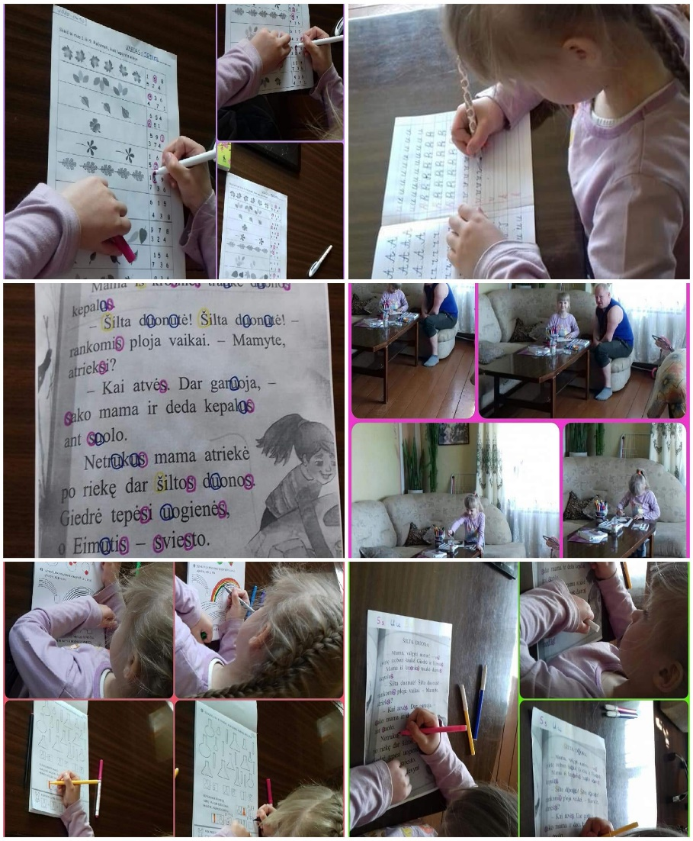
Susipažinome su raide S, ieškojome jos žodžiuose, skaitėme skiemenis, rašėme, kūrėme iš mašinyčių, spalvotų rutuliukų, piešėme smėlyje…Atlikome užduotis sąsiuviniuose, pratybų blanknote. Vaikams, kurie moka skaityti ir užduotis teikiau papildomas, sudėtingesnes.

Slide 4
Orintėlė pasigamino savo AKVARIUMĄ ir jame apgyvendino” žuvytes”.

Slide 5
Atlikome įvairius eksperimentus, tyrimus, ieškojome atsakymų, kodėl taip vyksta. Vaikai sužinojo, kiek vandens žmogaus kūne, kokios spalvos ir pavidalo yra VANDUO, kiek sveria ORAS, kaip įvyksta ugnikalnio įsiveržimas….

Slide 6
Nepamiršome pasveikinti ir savo mylimų mamyčių…

Slide 7
PIRMADIENIS

Slide 8
KELIONĖ ORO BALIONU
Apžiūrimas plakatas. Aptariame, ką veikia vaikai?
Ant kalnų daromi bandymai, tyrimai, vyksta reiškiniai;
Ar galima šiuos kalnus pavadinti “mokslo kalnais”?
Kas yra mokslas?(pažinimas)
Ieškome skirtumų.

Slide 9
RASK SKIRTUMUS

Slide 10
ŠIANDIEN DAUG KARTŲ GIRDĖJAI ŽODĮ ORAS
Išvardink žodžio O R A S visus garsus iš eilės;
Susipažink su raide Ss;
Sugalvok 5 žodžius, kuriuose būtų garsas S;
Paskaityk;
Pagamink raidę S, užrašyk žodžių su šia raide.

Slide 11
ATLIK ŠIAS UŽDUOTIS

Slide 12
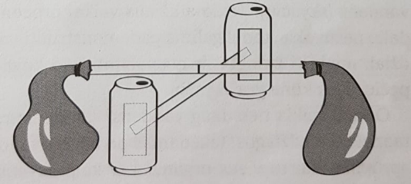
TYRIMAS. KIEK SVERIA ORAS? ORO YRA VISUR. JIS JUDA, YRA LENGVAS IR NEMATOMAS, BET TAI NEREIŠKIA, KAD JIS NIEKO NESVERIA. GALI TUO ĮSITIKINTI.
REIKĖS: LINIUOTĖS, LIPNIOS JUOSTOS, 2 PLASTIKO LAZDELIŲ( VIENOS DVIGUBAI ILGESNĖS UŽ KITĄ)
2 VIENODŲ BALIONŲ, PIEŠTUKO, 2 VIENODŲ GAIVIOJO GĖRIMO SKARDINIŲ. SĖKMĖS!

Slide 13
TYRIMAS. AR ORO YRA VISUR?
REIKĖS:
GNIUŽULĖLIO POPIERIAUS;
PLASTIKINIO BUTELIO;
BALIONO.
Pasidarę popieriaus gniūžtę bandome ją pūsti( judės ta kryptimi į kurią pūsime);
Į gulsčią butelį bandome įpūsti gniužulėlį popieriaus( nepavyks, nes gniužulėlis lėks ne į butelį, o atgal).
IŠVADA. Oro yra visur ir butelyje, nors atrodo, kad jis yra tuščias.
Baliono pripūsti butelyje nepavyks, nes trukdys suspaustas oras.

Slide 14
ANTRADIENIS

Slide 15
ORAS
Vakar kalbėjome apie ORĄ;
ORO YRA VISUR;
ORAS YRA NEMATOMAS.

Slide 16
RASK SKIRTUMUS

Slide 17
VANDUO SUDARO DIDŽIAUSIĄ ŽMOGAUS ORGANIZMO DALĮ

Slide 18
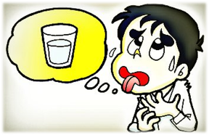
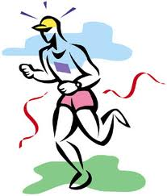
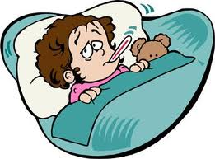
VANDENS IŠGERTI DAUGIAU REIKIA KAI:
IŠTROŠKĘS ESI;
BŪNI ILGAI LAUKE SAULĖTĄ DIENĄ;
SPORTUOJI;
SERGI.
VANDENS POREIKĮ GALIMA APSKAIČIUOTI:
KŪNO SVORIS KG X 30 ML
( PVZ. 36 KG x 30 ML=1080 ML ARBA 4,5 STIKLINĖS VANDENS)

Slide 19
O KAIP SKYSTIS IŠ KOJŲ PASIEKIA PEČIUS IR GALVĄ? JEI TURI GALIMYBĘ ATLIK ŠĮ EKSPERIMENTĄ. BUS ĮDOMU. LAUKSIU NUOTRAUKŲ

Slide 20
KIEK PLANETOS UŽIMA VANDUO?
75 % PLANETOS PAVIRŠIAUS UŽIMA VANDUO;
3 % IŠ ŠIOS MASĖS YRA GĖLAS VANDUO
( TIKAMAS GERTI)

Slide 21
KOKIOS SPALVOS YRA VANDUO?
Jis iš tikrųjų yra bespalvis, bet piešiniuose vaizduojamas mėlyna, žydra ar violetine spalva. Tai šaltos spalvos.
Užduotis.
Suskaičiuokite lašelius nusakydami tikslią vietą ir prisimindami sąvokas „kairė“ ir „dešinė“, „viršus“ ir „apačia“.
Pvz. Kairėje viršuje yra 9 lietaus lašeliai.

Slide 22
MOKYKIMĖS TAUPYTI VANDENĮ
UŽDUOTIS.
Įvertink kiekvieno vaiko
vandens naudojimą
atitinkama šypsenėle.
Linksmas veidas –
taupus vandens naudojimas.
Liūdnas veidas –
netaupus vandens naudojimas.

Slide 23
ŠAUNIAI PADIRBĖJAI- PAILSĖK! ATLIK SMAGŲ EKSPERIMENTĄ SU PIEŠTUKAIS

Slide 24
EKSPERIMENTAI SU VANDENIU

Slide 25
ATLIKITE MENINĘ IR UB UŽDUOTIS
MENINĖ UŽDUOTIS
UB 16 UŽDUOTIS
POPIERIAUS LAPĄ PAMERKIME Į VANDENĮ;
IŠTRAUKUS, VANDENS PERTEKLIŲ NUBRAUKTI KEMPINĖLE;
ANT ŠLAPIO LAPO AKVARELE ŠALTOMIS SPALVOMIS NUPIEŠTI JŪROS BANGAS, KAD POPIERIUS NESPĖTŲ IŠDŽIŪTI.

Slide 26
TREČIADIENIS

Slide 27
“NEŽIŪRĖK, KĄ DARAU, O KLAUSYK, KĄ SAKAU!”
ŽAIDIMAS
SAKOME “PALIESKITE SAVO AUSĮ”, o mes liečiame nosį.
AKYS IR AUSYS TURĖJO VYKDYTI SKIRTINGAS KOMANDAS. AUSYS IR AKYS YRA SVARBIOS ŽMOGAUS GYVENIME.

Slide 28
ŽMOGUS TURI 5 JUSLES. KUO KĄ JAUTI?
1. MATAU
2. ragauju
3. LIEČIU
4. UŽUODŽIU
5. girdžiu

Slide 29
IŠMĖGINKITE POJŪČIUS PRAKTIŠKAI
Pasirinkite tris (galite ir daugiau) maisto produktus, kurie turi išskirtinį kvapą. Pvz.: kava, apelsinas, vanilė, svogūnas, ČESNAKAS, cinamonas (tik su juo būkite atsargūs, įkvepiant gali būti pavojingas) ir t.t.
Užriškite vaikams akis ir leiskite pagal kvapą atspėti jūsų parinktus produktus.
Pasirinkite tris (galite ir daugiau) maisto produktus, kurie turi išskirtinį kvapą. Pvz.: kava, apelsinas, vanilė, svogūnas, ČESNAKAS, cinamonas (tik su juo būkite atsargūs, įkvepiant gali būti pavojingas) ir t.t.
Užriškite vaikams akis ir leiskite pagal kvapą atspėti jūsų parinktus produktus.

Slide 30
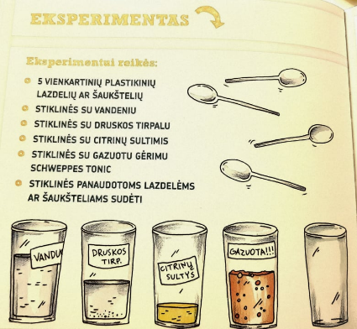
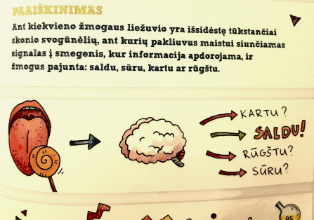
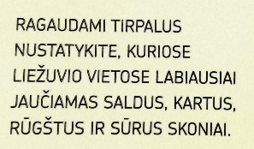
DAR ŠIEK TIEK APIE MŪSŲ SKONIO JUTIKLIUS

Slide 31
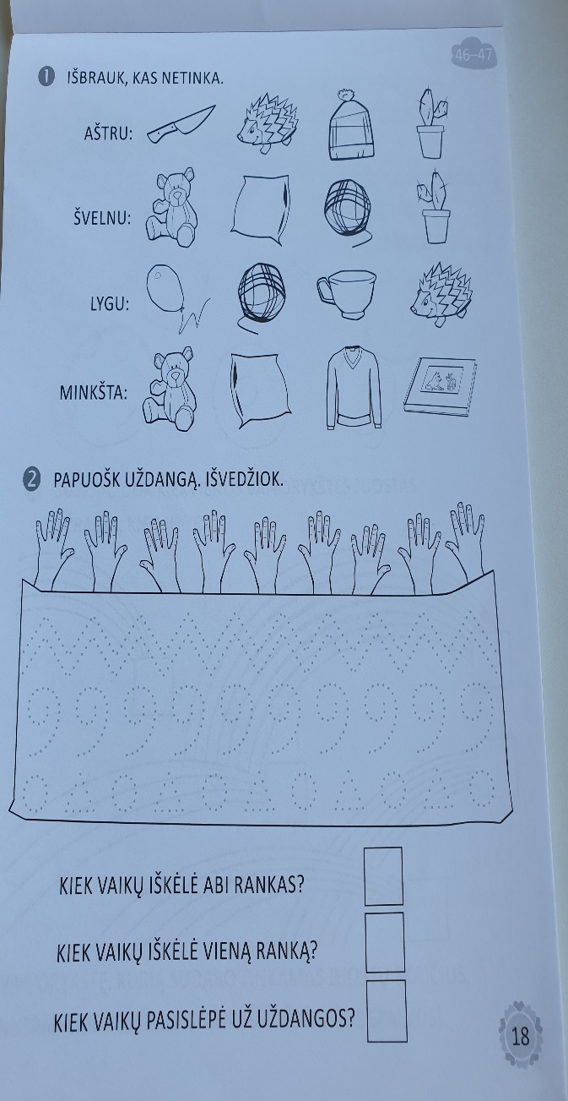
UB 17-18 UŽDUOTYS
IŠMĖGINDAMAS JUTIMUS PRAKTIŠKAI, SUŽINOJAI, KAD UŽUODEI. Juslė-uoslė
Liesdamas įvairius daiktus, jutai jų paviršių. Juslė-lytėjimas
Atlikdamas užduotis bloknote matei. Juslė-rega
Sužinojai daug paslapčių apie liežuvį. Juslė - skonis

Slide 32
KALEIDOSKOPAS-VAMZDELIO PAVIDALO OPTINIS PRIETAISAS, KURIO VIDUJE YRA ĮVAIRIASPALVIAI STIKLIUKAI IR 3 IŠILGINIU KAMPU SUDĖTI VEIDRODŽIAI, KURIO METU SUKANT VAMZDELĮ STIKLIUKAI ATSISPINDI VEIDRODŽIUOSE IR SUDARO JUOSE GRAŽIUS BEI GREITAI KINTANČIUS RAŠTUS.

Slide 33
PASIDARYK PATS KALEIDOSKOPĄ

Slide 34
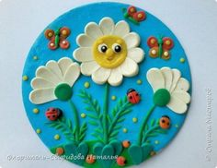
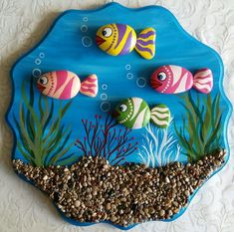
REKOMENDUOJAMI DAILĖS DARBELIAI ARBA PATYS SUGALVOKITE KAŽKĄ ĮDOMAUS

Slide 35
KETVIRTADIENIS

Slide 36
IŠKLAUSYK FILMUKĄ IR PRISIMINK 5 POJŪČIUS. IŠVARDYK IR ATSAKYK, KOKIUS POJŪTĮ MOKO SAUGOTI?
Atsakyk į klausimus:
Ką šiandien ryte pamatei? (koks tai pojūtis?)
Ką užuodei? (koks tai pojūti?)
Ką palietei? (koks tai pojūtis?)
Ką paragavai? (koks tai pojūtis?)
Ką išgirdai? (koks tai pojūtis?)

Slide 37
TAIP, PLAKATO SPALVOS LABAI SKIRIASI SPALVOMIS. ŠIANDIEN KALBĖSIME APIE SPALVAS.
VAIVORYKŠTĖS SPALVOS.
Kiek vaivorykštė turi spalvų?
PASIGAMINK IR TU “SPALVOTĄ VILKELĮ IR PASAKYK, KOKIĄ SPALVĄ GAVAI?
https://youtu.be/devaHwmUZzs

Slide 38
Tyrimas- VAIVORYKŠTĖ
UŽDUOTIS.
Išklausyk pasakojimą.
Atsakyk į klausimus:
Kas yra mėgintuvėlis?
Kas yra laboratorija?
Ar esi matęs vaivorykštę?
Kas tai yra?
Paprastas būdas pasigaminti savo vaivorykštę:
Į dubenį įpilkite vandens ir užlašinkite lašą skaidraus nagų lako. Jis pasklis ant paviršiaus. Įmerkite į vandenį gabalėlį juodo popieriaus, išimkite jį ir išdžiovinkite. Pakreipę lapą pamatysite vaivorykštę.

Slide 39
ATLIKIME UŽDUOTIS UB 19-20

Slide 40
NUPIEŠK VAIVORYKŠTĘ
ANT ŠLAPIO LAPO NUPIEŠK VAIVORYKSTĘ

Slide 41
PENKTADIENIS

Slide 42
GEGUŽĖS 3 D. ( SEKMADIENĮ) MAMOS DIENA PASVEIKINK SAVO MAMYTĘ NUPIEŠĘS JOS PORTRETĄ

Slide 43
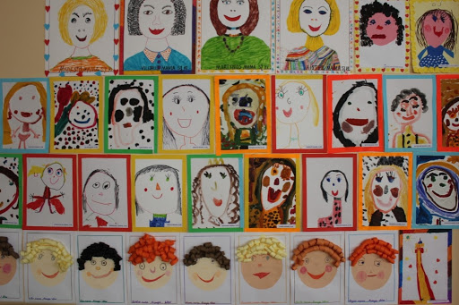
DARBELIŲ LAUKSIU MŪSŲ GRUPĖS ALBUME “Tau, mano mamyte…”

